Slide 1
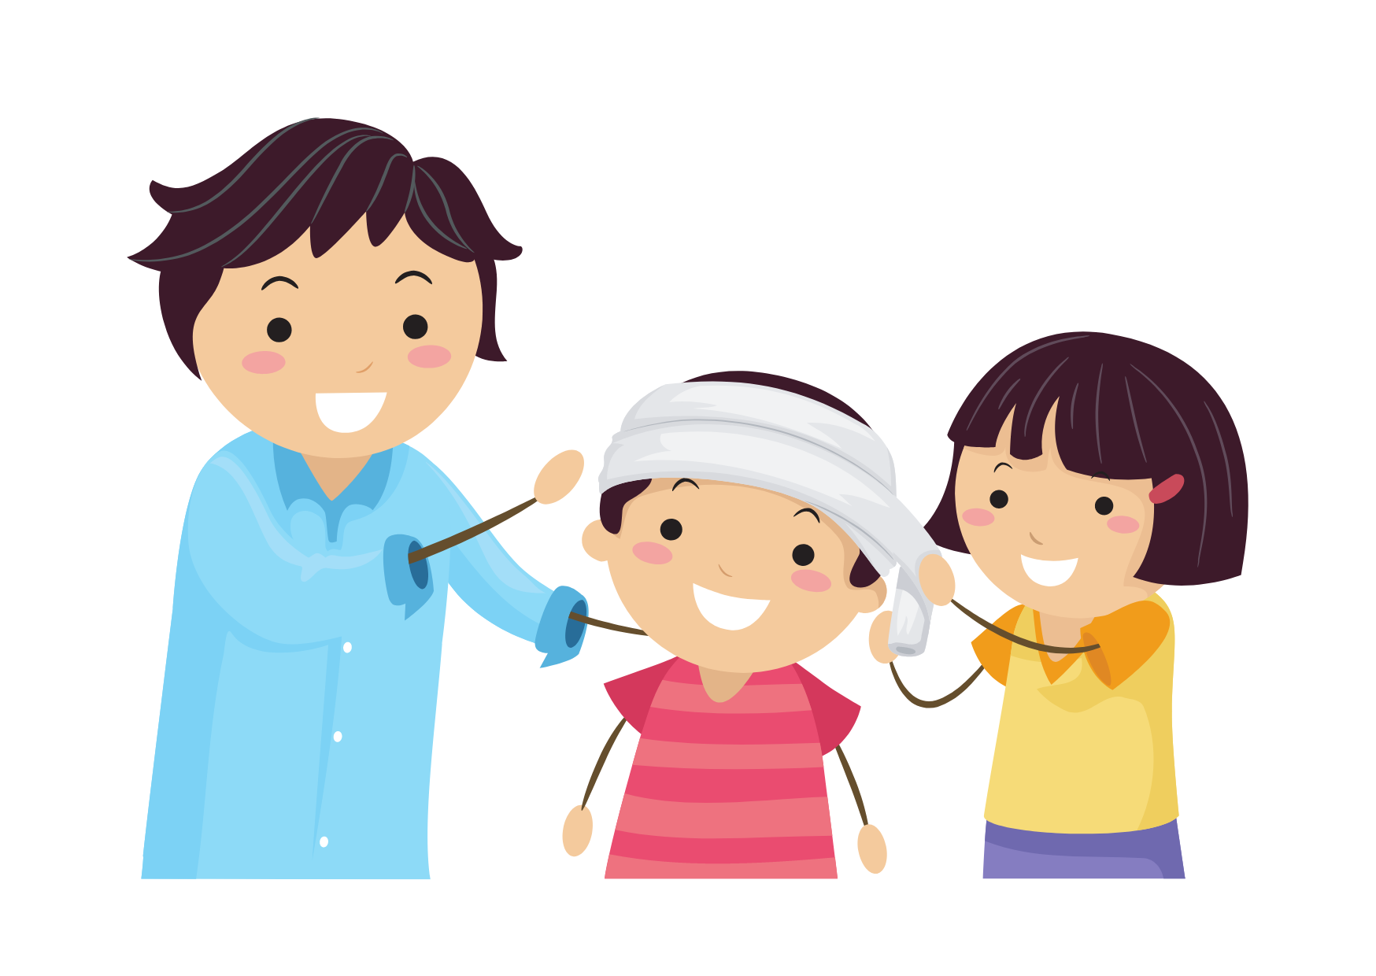

Slide 6
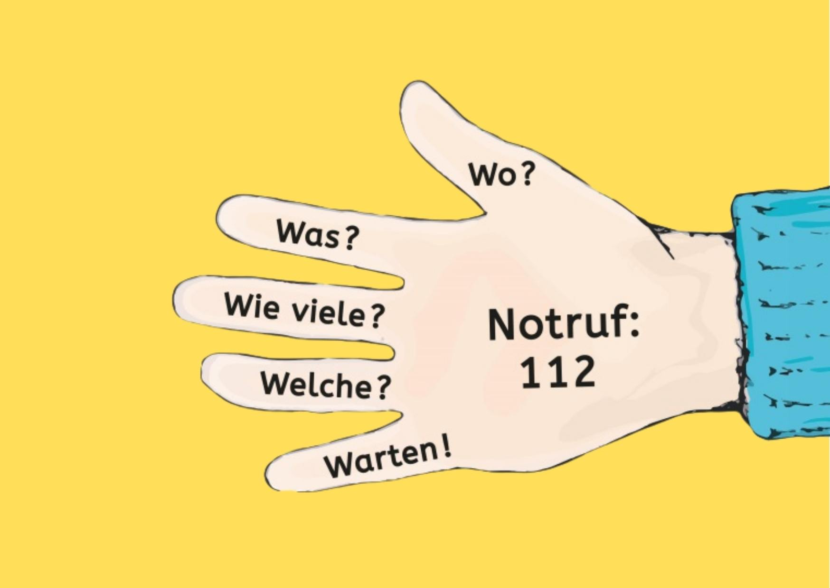

Slide 10
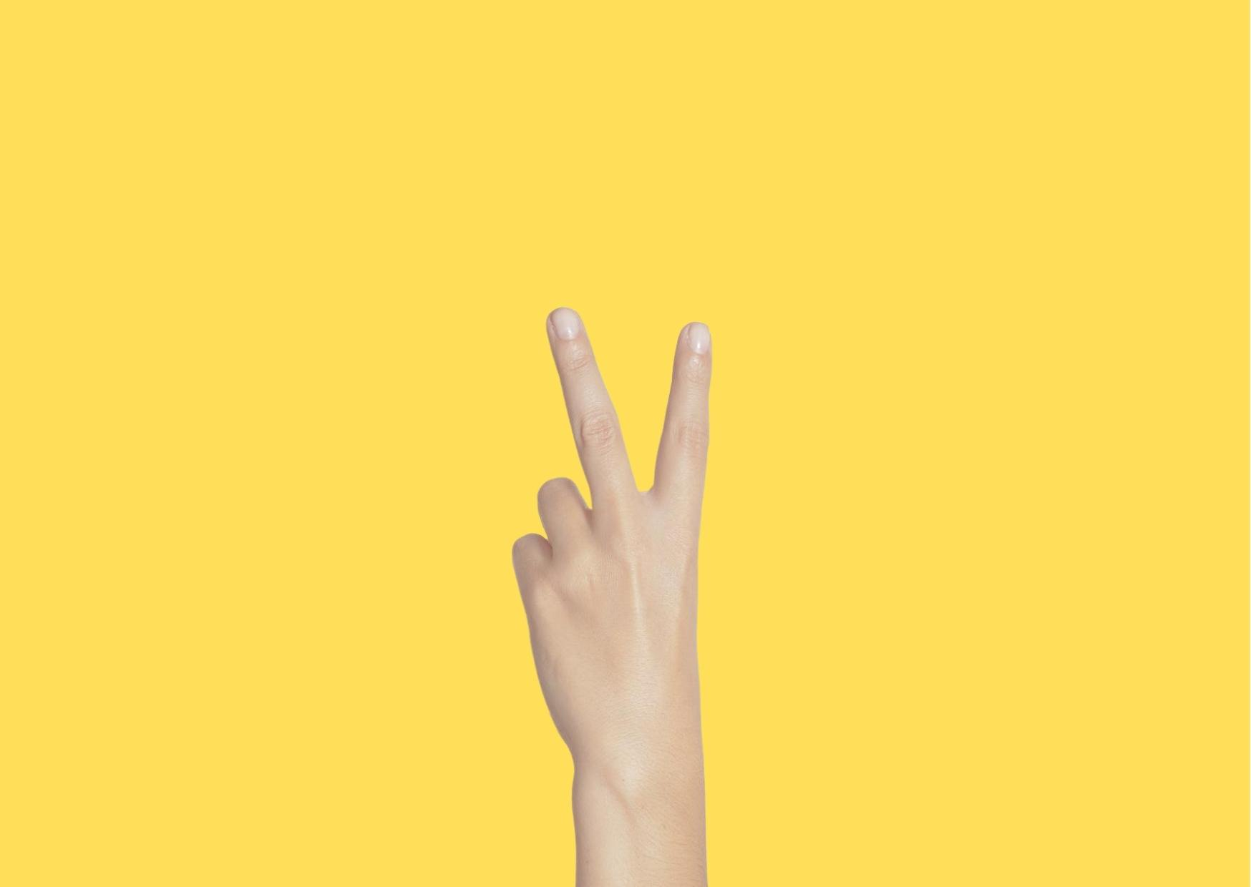

Slide 11
Lösungen
Erste Hilfe ist auf jeden Fall schon für Kinder wichtig
Die Rettungs-Notrufnummer ist 112
Man kann sie auch wählen, wenn man kein Guthaben mehr auf dem Handy hat
Die fünf “W“s für den Notruf: 1. Wo ist es passiert? 2. Was ist passiert?
3. Wie viele Verletzte gibt es? 4. Welche Verletzungen liegen vor? 5. Warten auf Rückfragen!
Lena braucht beruhigende Worte, ein sauberes Taschentuch, um das Blut zu stoppen und Hilfe
Ben hat vielleicht eine Gehirnerschütterung, beruhigt ihn und holt Hilfe
Zum Fühlen des Pulses am Handgelenk oder am Hals des Patienten solltet ihr die Fingerkuppen von Zeige- und Mittelfinger benutzen. Die Schlagader des Daumens ist recht stark, sodass ihr euren eigenen Puls zu sehr fühlen würdet.

